Slide 2
Transformados por Jesus
Atos 9:17-20
Notes:
Transformados por Jesus
Texto base: Atos 9:17-20
Benjamin Rojas Yauri
Reitor do SALT/UPEU

Slide 3
SOCIEDADE
Vivemos em uma sociedade em constante transformação, onde as mudanças acontecem a uma velocidade gigantesca, difícil de acompanhar.
Notes:
Vivemos em uma sociedade em constante transformação, onde as mudanças acontecem a uma velocidade gigantesca, difícil de acompanhar.
As transformações em áreas como a educação, a medicina ou a tecnologia são impressionantes, mas também complexas de acompanhar. Basta observar como os meios de comunicação pessoal se transformaram rapidamente.

Slide 4
O SER HUMANO
Embora tudo ao seu redor se transforme, ele ou ela continuam sendo os mesmos de sempre, o ser humano é:
frágil
instável
emocional
empreendedor
constante lutador por sua sobrevivência
destinado à morte
Notes:
Apesar de tudo, algo parece permanecer inalterada ou, pelo menos, resistente a grandes mudanças: o ser humano. Embora tudo ao seu redor se transforme, ele ou ela continuam sendo os mesmos de sempre: o ser humano é frágil, instável, emocional, empreendedor, um constante lutador por sua sobrevivência e destinado à morte.
Os registros históricos mais antigos da humanidade nos relatam situações que ainda hoje nos são familiares: filhos desobedientes, governantes tiranos, abusos de poder, conflitos entre homens e mulheres, infidelidades, pais e mães carentes de amor, e sociedades dispostas a se aniquilarem mutuamente. Essa realidade não mudou, com ou sem tecnologia avançada ou inteligência artificial; ela continua sendo a mesma.

Slide 5
“Somente Cristo Jesus pode produzir a transformação pessoal e global que tanto ansiamos.”
Notes:
O propósito deste sermão é afirmar que “somente Cristo Jesus pode produzir a transformação pessoal e global que tanto ansiamos”. Para atingir esse propósito, exploraremos o que o Senhor Jesus fez no passado, o que faz no presente e o que fará no futuro, e para isso leremos três passagens da Bíblia.

Slide 6
JESUS
FOI CAPAZ TRANSFORMAR VIDAS.
Notes:
I. Jesus foi capaz transformar vidas

Slide 7
“[...] —Saulo, irmão, o Senhor Jesus, que apareceu a você no caminho para cá, me enviou para que você volte a ver e fique cheio do Espírito Santo. Imediatamente caíram dos olhos de Saulo umas coisas parecidas com escamas, e ele voltou a ver. A seguir, levantou-se e foi batizado. E, depois de comer, sentiu-se fortalecido. Saulo permaneceu alguns dias com os discípulos em Damasco. E logo, nas sinagogas, proclamava Jesus, afirmando que Ele é o Filho de Deus”
(Atos 9:17-20).
Notes:
Leiamos a primeira passagem. Ananias disse: “[...] —Saulo, irmão, o Senhor Jesus, que apareceu a você no caminho para cá, me enviou para que você volte a ver e fique cheio do Espírito Santo. Imediatamente caíram dos olhos de Saulo umas coisas parecidas com escamas, e ele voltou a ver. A seguir, levantou-se e foi batizado. E, depois de comer, sentiu-se fortalecido. Saulo permaneceu alguns dias com os discípulos em Damasco. E logo, nas sinagogas, proclamava Jesus, afirmando que ele é o Filho de Deus” (Atos 9:17-20).

Slide 8
O Senhor Jesus tinha a especialidade de transformar vidas.
Notes:
A especialidade do Senhor Jesus foi transformar vidas. O texto refere-se à grande transformação de Saulo de Tarso, que se tornou o apóstolo Paulo. Porém, antes disso, o Senhor Jesus também transformou João, o Filho do Trovão, em João, o discípulo do amor. Transformou Pedro, o mensageiro de Satanás, em Pedro, o mensageiro do Senhor. Transformou uma prostituta em uma mulher virtuosa. Ressuscitou Lázaro, dando-lhe vida novamente. E transformou um grupo de 11 amigos medrosos em um grupo que revolucionou o mundo e o impactou até hoje.
O Senhor Jesus tinha a especialidade de transformar vidas.

Slide 9
Além das transformações ou conversões mencionadas, a Bíblia registra muitas outras, e, através dessas histórias, aprendemos algumas lições importantes:
1
Somos transformados pelo Espírito Santo;
2
Somos transformados através de um processo;
3
Todos nós podemos ser transformados;
4
Somos transformados para cumprir os propósitos de Deus.
Notes:
Além das transformações ou conversões mencionadas, a Bíblia registra muitas outras, e através dessas histórias, aprendemos algumas lições importantes:
1. Somos transformados pelo Espírito Santo: Embora o Senhor Jesus tenha transformado Paulo, Ele o fez mediante o poder do Espírito Santo. Embora o Senhor Jesus tenha o poder de transformar vidas, o responsável por produzir transformações e mudanças no ser humano é Deus, o Espírito.
2. Somos transformados através de um processo: O Senhor Jesus transformou as pessoas ao longo do tempo. Seus discípulos passaram mais de 3 anos com Ele para serem transformados. No caso de Paulo, desde seu encontro com Estêvão e com o Senhor Jesus no caminho a Emaús até sua primeira viagem missionária, devem ter transcorrido pelo menos 13 anos. Ou seja, para que Paulo fosse transformado de inimigo do Senhor em evangelista do Senhor, Deus usou pelo menos 13 anos.
3. Todos nós podemos ser transformados: Não existe caso perdido nem pessoa que não possa ou deva ser transformada por Jesus. Paulo era irrepreensível perante a lei judaica, ou seja, perante a lei de Deus, mas precisava ser transformado.
4. Somos transformados para cumprir os propósitos de Deus: Às vezes, a transformação não é o que a pessoa quer ou espera. Paulo foi transformado de diversas maneiras (de saudável para doente, de rico para pobre, de livre para perseguido, etc.), mas o mais importante é que ele foi transformado em um instrumento valioso para os propósitos de Deus.

Slide 10
A capacidade do Senhor Jesus
para transformar vidas é realmente incrível.
Notes:
A capacidade do Senhor Jesus para transformar vidas é realmente incrível. Ele tem o poder de mudar as pessoas do mais profundo de seu ser, transformando-as em novas criaturas. Essa transformação interior é a evidência mais clara do poder e do amor de Deus em ação.

Slide 11
JESUS
PODE TRANSFORMAR SUA VIDA.
Notes:
II. Jesus pode transformar sua vida

Slide 12
“Estou certo de que aquele que começou boa obra em vocês há de completá-la até o Dia de Cristo Jesus”
(Filipenses 1:6).
Notes:
Agora leiamos a segunda passagem bíblica. Paulo disse: “Estou certo de que aquele que começou boa obra em vocês há de completá-la até o Dia de Cristo Jesus” (Filipenses 1:6). A boa obra que Deus inicia em Seus filhos é a obra da transformação. Deus deseja nos transformar de seres humanos destinados à morte em seres humanos destinados à vida. É através de Sua graça que Ele permite que o Espírito Santo toque e transforme vidas. A esse respeito, há muitas promessas na Bíblia, mas, sobretudo, há muitos testemunhos que comprovam que isso é uma realidade.

Slide 13
EXEMPLOS
claros do poder de Deus
John Wycliffe
Guilherme Miller
(1320-1384)
(1782-1849)
Martinho Lutero
José Bates
(1483-1546)
(1792-1872)
John Newton
John N. Andrews
(1725-1807)
(1829-1883)
Notes:
John Wycliffe (1320-1384), Martinho Lutero (1483-1546), John Newton (1725-1807), Guilherme Miller (1782-1849), José Bates (1792-1872) e John N. Andrews (1829-1883) são exemplos claros do poder de Deus. Apesar de suas imperfeições, essas pessoas tornaram-se figuras destacadas na missão de Deus. Embora, de um ponto de vista natural e lógico, não parecessem destinadas a servir a Deus, elas o fizeram com grande eficácia.

Slide 14
JESUS
pode fazer milagres na vida das pessoas, levando-as a cumprir Sua grande missão no mundo.
Notes:
Antes de suas conversões, alguns deles estavam presos nos vícios e no pecado. Por exemplo, Newton comerciava com a vida humana, vendendo escravos. Miller parece ter trilhado os caminhos do ateísmo e do deísmo, e diz-se até que foi maçom. Porém, Deus o transformou em um mensageiro da verdade para o tempo do fim. Esses exemplos, junto com muitos outros, demonstram como o poder de Deus pode mudar vidas. O Senhor Jesus pode fazer milagres na vida das pessoas, levando-as a cumprir sua grande missão no mundo.
No século passado, Bradlaugh desafiou Hughes a debater sobre se os argumentos cristãos ou os ateus eram mais válidos. Hughes aceitou o desafio com a condição de que ambos levassem cem pessoas transformadas para melhor graças aos seus ensinamentos. O debate nunca aconteceu, pois o ateu Bradlaugh nunca conseguiu cumprir a condição.

Slide 15
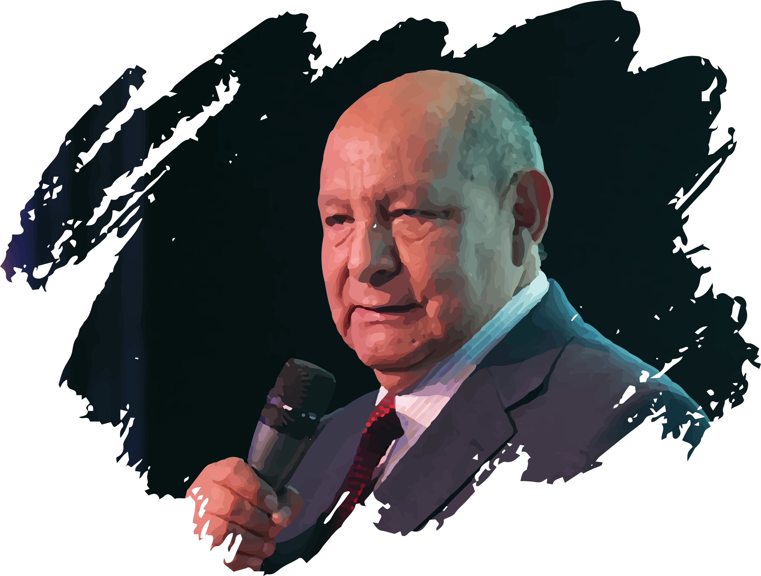
Testemunhos através dos sermões do pastor Alejandro Bullón e outros demonstram que o cristianismo adventista é usado por Deus para transformar vidas. Dessa realidade, pode-se aprender o seguinte:
1
A transformação é uma prova tangível da existência de Deus;
2
Os testemunhos de transformação são uma realidade;
3
A transformação é uma ação sobrenatural;
4
A transformação é algo que está acontecendo em você.
Notes:
Hoje podemos escutar centenas de testemunhos através dos sermões do pastor Alejandro Bullón e outros que demonstram que o cristianismo adventista é usado por Deus para transformar vidas. Dessa realidade, pode-se aprender o seguinte:
1. A transformação é uma prova tangível da existência de Deus: Neste mundo, onde para muitos parece que não existe Deus, o ser humano transformado torna-se a maior prova de Sua existência, mesmo quando as evidências científicas podem parecer insuficientes.
2. Os testemunhos de transformação são uma realidade: Pode haver quem duvide até mesmo de Deus, mas a realidade de uma pessoa transformada não pode ser negada. Alguns dos presentes poderiam compartilhar milagres de mudança em suas vidas, pois quando Cristo pega uma vida, Ele nunca a deixa igual.
3. A transformação interna é a mais importante para Deus: A transformação interna é a mais crucial. Deus muda nossa condição econômica ou status social, mas a maior mudança é aquela que ocorre no coração e nos motivos. O egoísta se torna generoso, o orgulhoso se humilha, o mentiroso se torna mensageiro da verdade.
4. A transformação é uma ação sobrenatural: Os seres humanos podem controlar atitudes, sentimentos ou emoções, mas somente Deus pode produzir uma verdadeira transformação. Não precisamos lutar sozinhos. Deus pode fazer o milagre que você não pode.
5. A transformação é algo que está acontecendo em você: Devemos acreditar na capacidade que Deus tem para transformar nossas vidas. Nem sempre percebemos o trabalho que Deus está fazendo em nós, mas devemos acreditar que Deus está fazendo Sua obra. Nossa tarefa é estar em comunhão diária com Ele e em comunhão, pelo menos semanal, com nossos irmãos.

Slide 16
CRISTO
está completando a obra que iniciou em cada um de nós.
Notes:
É provável que você não perceba aquilo que Deus está operando em você, mas o fato de estarmos presentes neste momento de reflexão é evidência suficiente de que Deus está trabalhando em nós. Portanto, você e eu somos agora, e seremos muito mais amanhã, evidências vivas do poder que nosso Senhor Jesus tem para transformar uma vida sem sentido em uma vida cheia de propósitos. Como se lê no texto bíblico, Cristo está completando a obra que iniciou em cada um de nós.

Slide 17
JESUS
PODE TRANSFORMAR TUDO.
Notes:
III. Jesus pode transformar tudo

Slide 18
APOCALIPSE
21:
1-5
Notes:
O último texto que leremos nesta ocasião diz: “E vi novo céu e nova terra, pois o primeiro céu e a primeira terra passaram, e o mar já não existe. Vi também a cidade santa, a nova Jerusalém, que descia do céu, da parte de Deus, preparada como uma noiva enfeitada para o seu noivo. Então ouvi uma voz forte que vinha do trono e dizia: — Eis o tabernáculo de Deus com os seres humanos. Deus habitará com eles. Eles serão povos de Deus, e Deus mesmo estará com eles e será o Deus deles. E lhes enxugará dos olhos toda lágrima. E já não existirá mais morte, já não haverá luto, nem pranto, nem dor, porque as primeiras coisas passaram. E aquele que estava sentado no trono disse: — Eis que faço novas todas as coisas. E acrescentou: — Escreva, porque estas palavras são fiéis e verdadeiras” (Apocalipse 21:1-5).
A transformação que Deus realizará em breve enche nossos corações de esperança e emoção. Segundo a Bíblia, esse evento trará consigo mudanças impressionantes no mundo e em nossas vidas. A transformação que Deus produzirá no fim dos tempos será marcada pela chegada do reino de Deus à Terra. Neste reino, não existirá sofrimento nem injustiça, as lágrimas serão enxugadas, e a alegria será eterna. Essa transformação também incluirá a ressurreição dos mortos e a glorificação dos corpos dos crentes. Nesse momento, Deus também produzirá a derrota definitiva de Satanás, pois a Bíblia garante que o maligno será vencido e que o mal será erradicado completamente da criação de Deus.

Slide 19
O GRANDE DIA FINAL
1
A transformação final começa hoje de forma individual;
2
A transformação final para uns significa vida e para outros, morte;
3
A transformação final é uma realidade garantida;
4
A transformação final exige nosso compromisso.
Notes:
Ou seja, a transformação que Deus produzirá no final dos tempos é um evento glorioso e cheio de bênçãos para aqueles que confiam Nele. Pensar naquele momento deve nos encher de alegria e expectativa, pois sabemos que um dia viveremos em um mundo perfeito e sem pecado. Este é o grande momento esperado por todo filho de Deus, quando nosso Senhor fará novas todas as coisas. Este é o dia da grande transformação final. Enquanto esperamos e reclamamos o cumprimento desta promessa, devemos pensar no seguinte:
1. A transformação final começa hoje de forma individual: Embora não possamos negar que o mal e o ódio existam, Deus pode começar nos transformando em pessoas amorosas e compreensivas, que funcionem como remédio para aqueles que carecem de empatia.
2. A transformação final para uns significa vida e para outros, morte: Embora Deus tenha providenciado para a salvação de todos, nem todos querem aceitá-Lo como seu Senhor, nem todos querem viver sob Suas leis, fazendo delas a única autoridade de suas vidas. Isso fará com que muitos não participem da salvação.
3. A transformação final é uma realidade garantida: A certeza de que nosso Senhor Jesus no passado criou um mundo sem pecado garante o futuro. Sua ressurreição garante a eliminação da morte. Portanto, temos a promessa da transformação final garantida e segura.
4. A transformação final exige nosso compromisso: Se deixarmos Deus moldar nossos corações, poderemos ser participantes da realidade futura. Se nos rendermos à transformação que Deus quer manifestar hoje em nossas vidas, certamente, e pela graça de Deus, seremos incluídos nessa tão esperada transformação futura.

Slide 20
CRISTO
virá em breve, e, com Ele, uma realidade totalmente transformada.
Notes:
Cristo virá em breve e com Ele uma realidade totalmente transformada. Muitos farão parte desse momento, muitos desfrutarão desse novo mundo. Pela graça de Deus, podemos fazer parte desse mundo novo se decidirmos agora deixá-Lo começar Sua obra de transformação em nós.

Slide 21
VAMOS
REFLETIR.
Notes:
Conclusão

Slide 22
DEUS
pode nos dar um coração novo que sabe como amar e deseja obedecer-Lhe e fazer Sua vontade.
Notes:
Hoje fomos lembrados do poder que o nosso Senhor tem para nos transformar, isto é, para nos salvar, para nos dar a vida em vez da morte. Deus pode nos dar um coração novo que sabe como amar e deseja obedecê-Lo e fazer Sua vontade.
Deus produziu milhões de transformações durante a história deste mundo, mas hoje diante dos nossos olhos Ele está produzindo milhares de transformações a mais. Essa é a garantia de que Deus pode fazer de nós pessoas felizes, não pelas coisas que podemos ter graças a Ele, mas pela pessoa que podemos nos tornar pelo Seu poder.

Slide 23
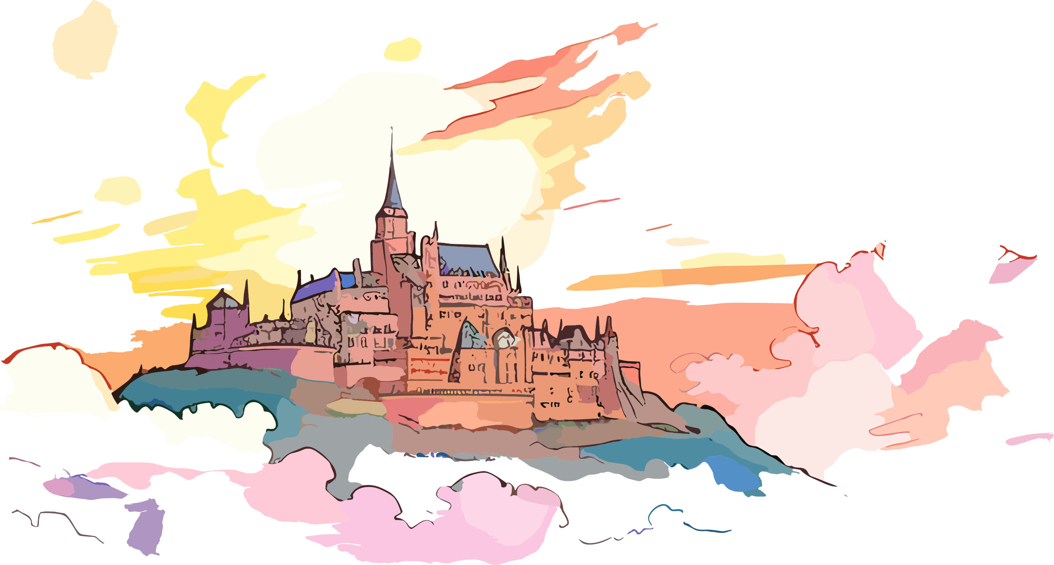
A maior garantia de que um dia Deus transformará este corpo mortal em um revestido de imortalidade é que hoje Ele está transformando este
coração.
Notes:
Todas as pessoas que foram ou estão sendo transformadas por Deus viverão em breve no novo Céu e na Nova Terra que nosso Senhor Jesus prometeu. A maior garantia de que um dia Deus transformará este corpo mortal em um revestido de imortalidade é que hoje Ele está transformando este coração. Ele está transformando meus sentimentos, motivos e leis que governam minha vida.

Slide 24
Quantos querem fazer parte desse mundo onde não haverá
morte, dor nem nada que envolva sofrimento
Notes:
Quantos querem fazer parte desse mundo onde não haverá morte, dor nem nada que envolva sofrimento?

Slide 25
Entregue sua vida ao Senhor
e decida fazer parte de Sua igreja.
Notes:
Se seu desejo é fazer parte desse mundo transformado, deixe que o Senhor transforme hoje sua vida e as leis que a governam. Se você decidir deixar que o Senhor transforme hoje sua vida, decida viver em comunhão diária com Ele e, pelo menos, em comunhão semanal com seus irmãos. Entregue sua vida ao Senhor e decida fazer parte de Sua igreja.

